Slide 1
4. Východoslovenský bioptický seminár
Prípad č.14
Tomáš Torday
CytoLab s. r. o., Košice
Odd. patológie Tr. SNP 1, Košice

Slide 2
Popis prípadu
50 ročná pacientka
Klinická diagnóza: leiomyóm maternice

Slide 3
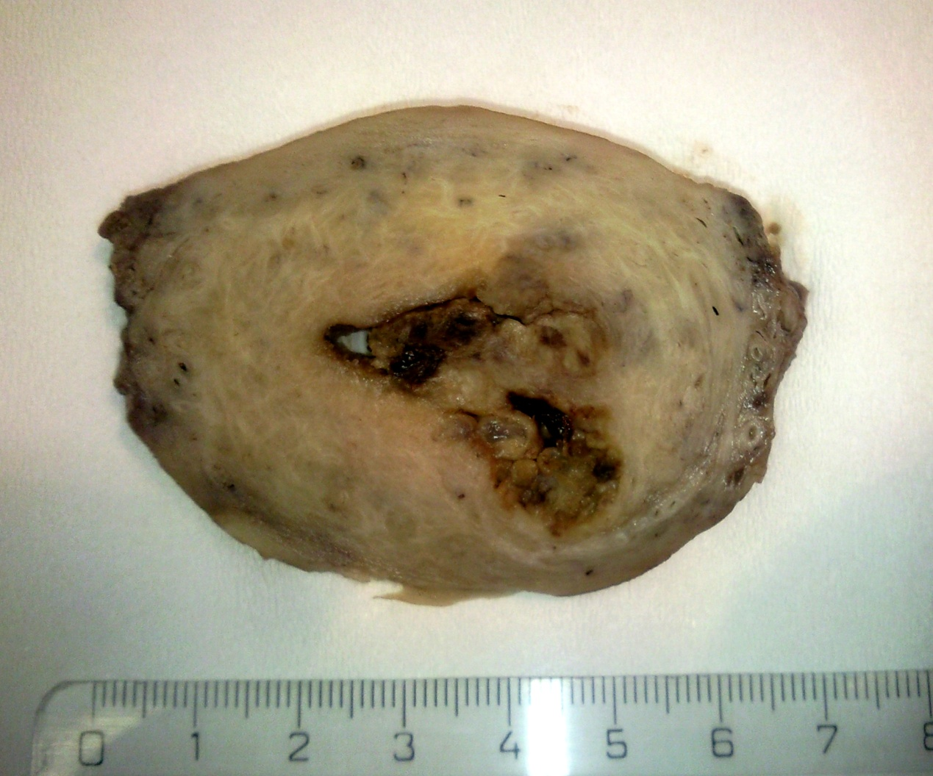

Slide 4
Mikroskopický nález

Slide 5
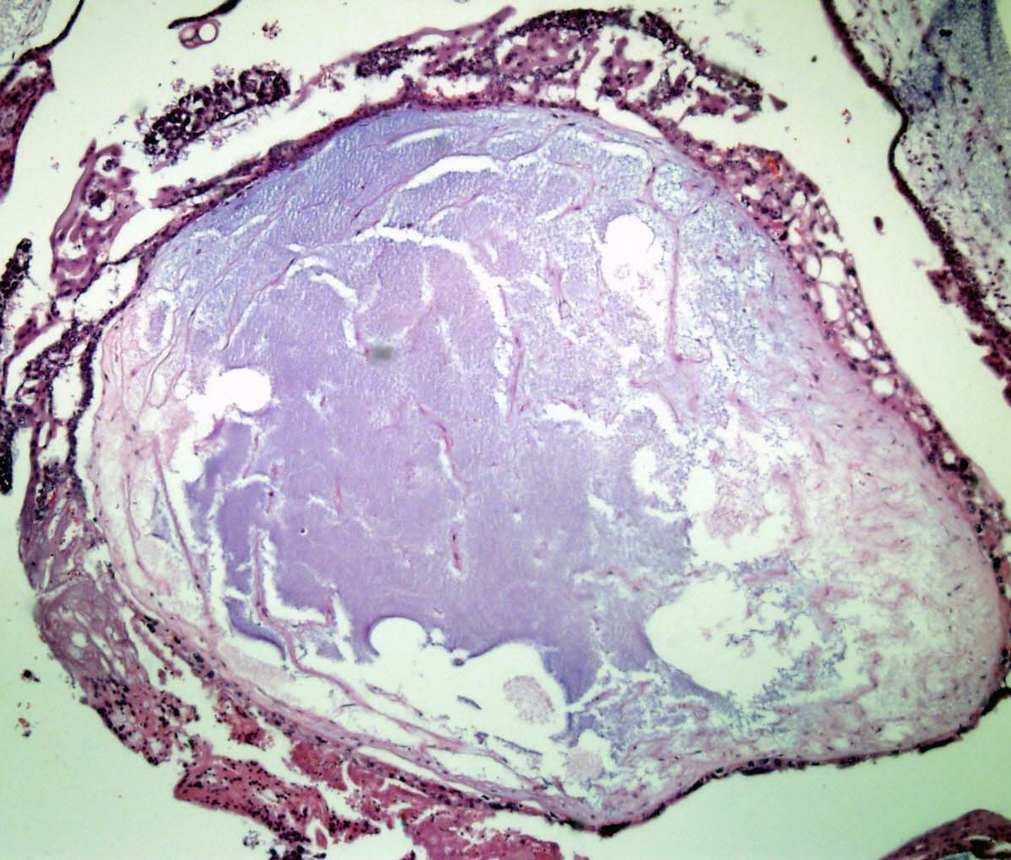

Slide 6
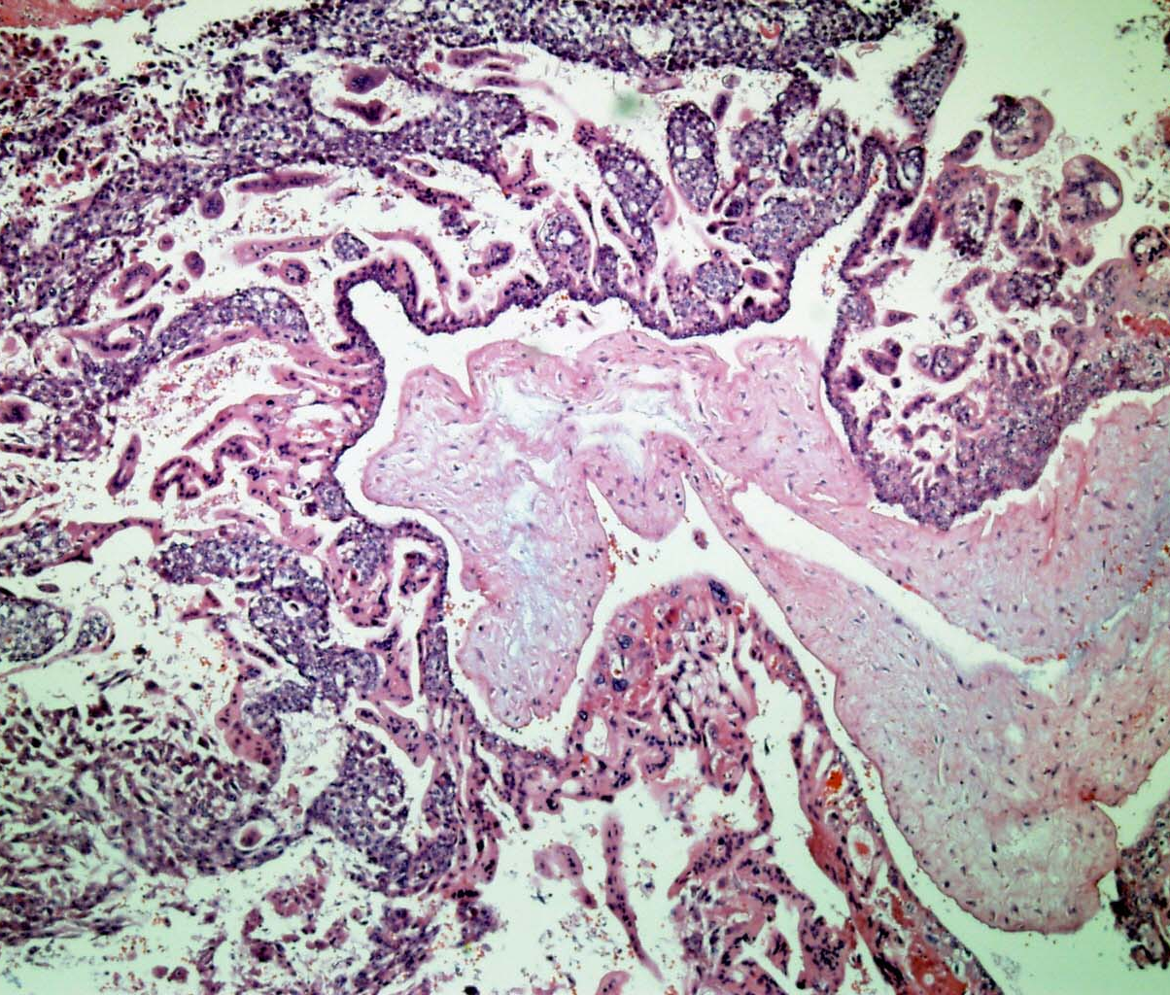

Slide 7
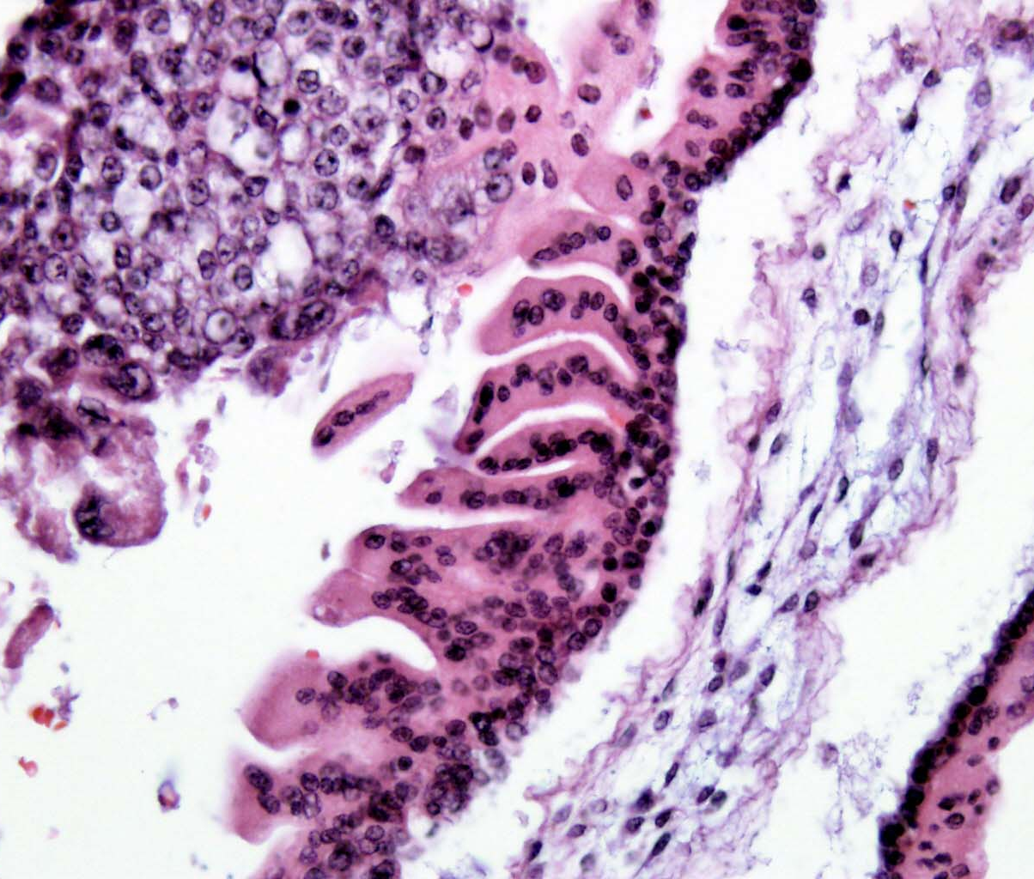

Slide 8
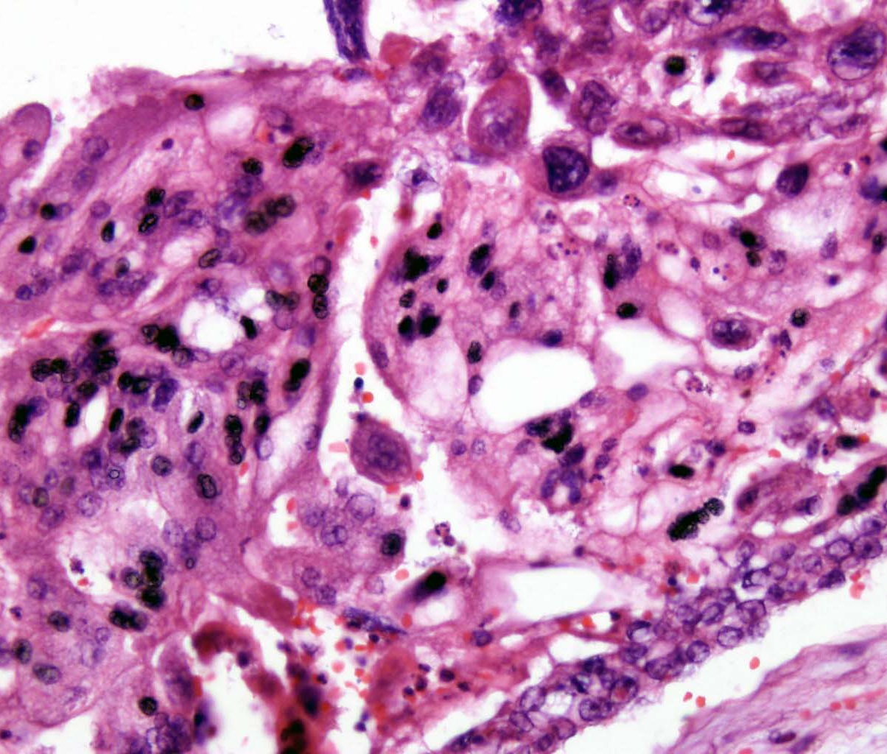

Slide 9
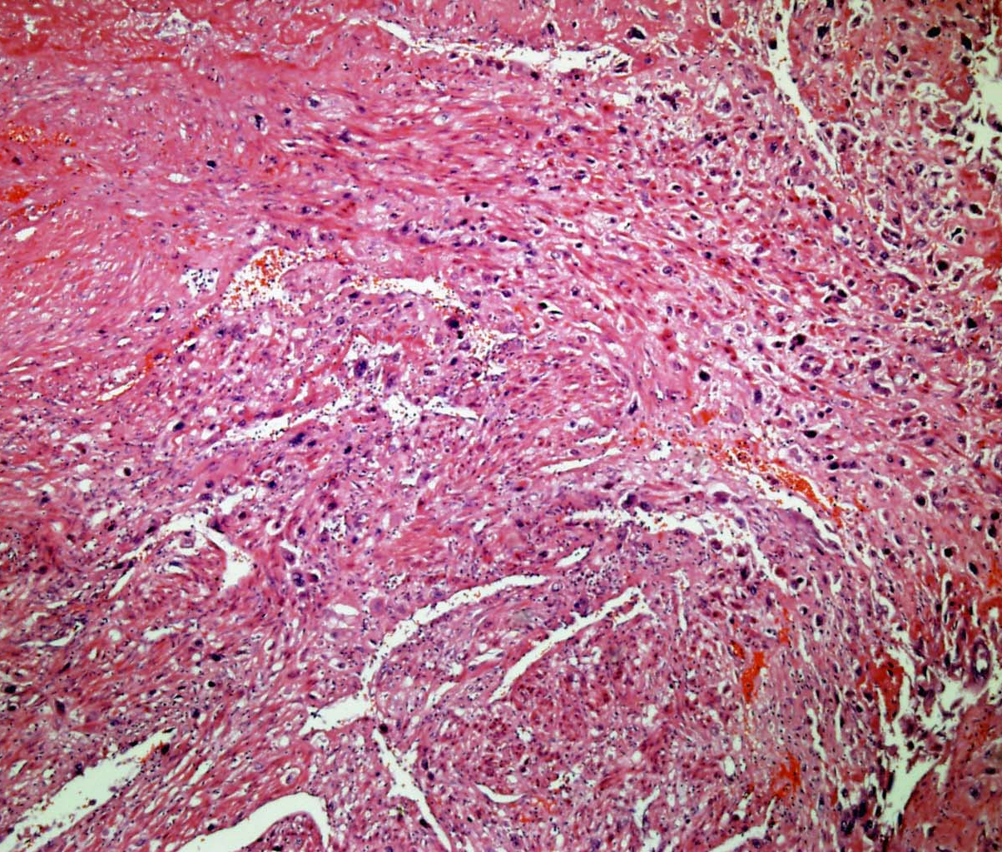

Slide 10
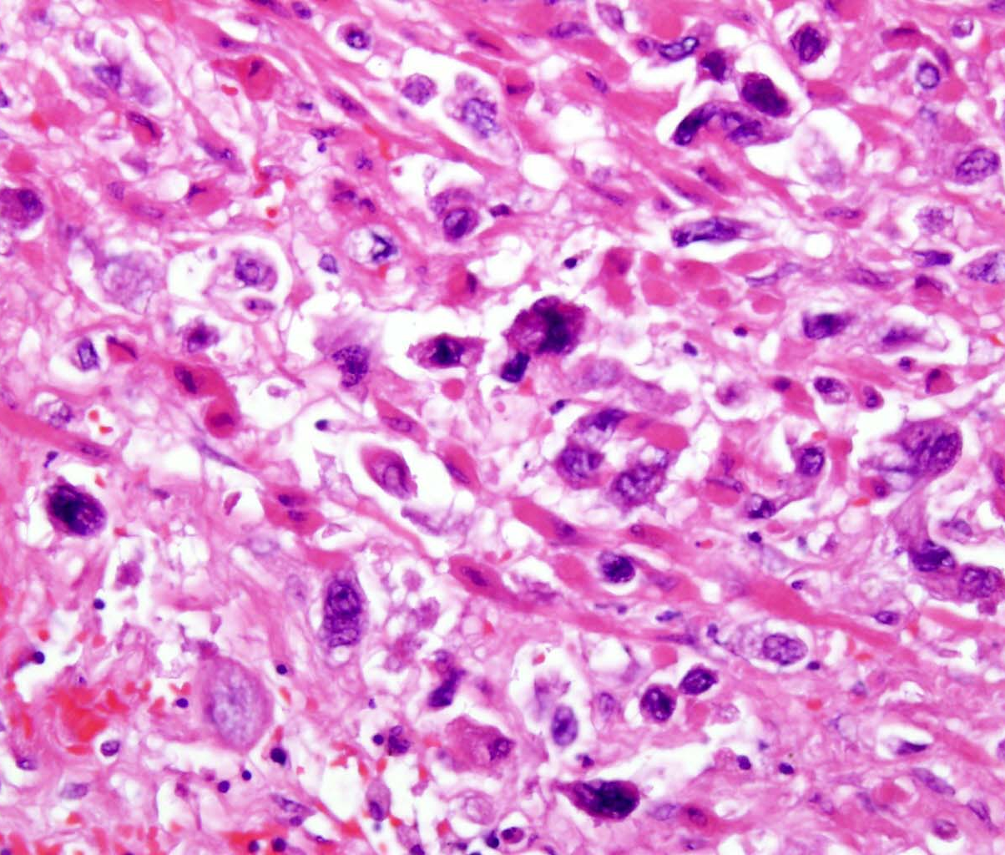

Slide 11
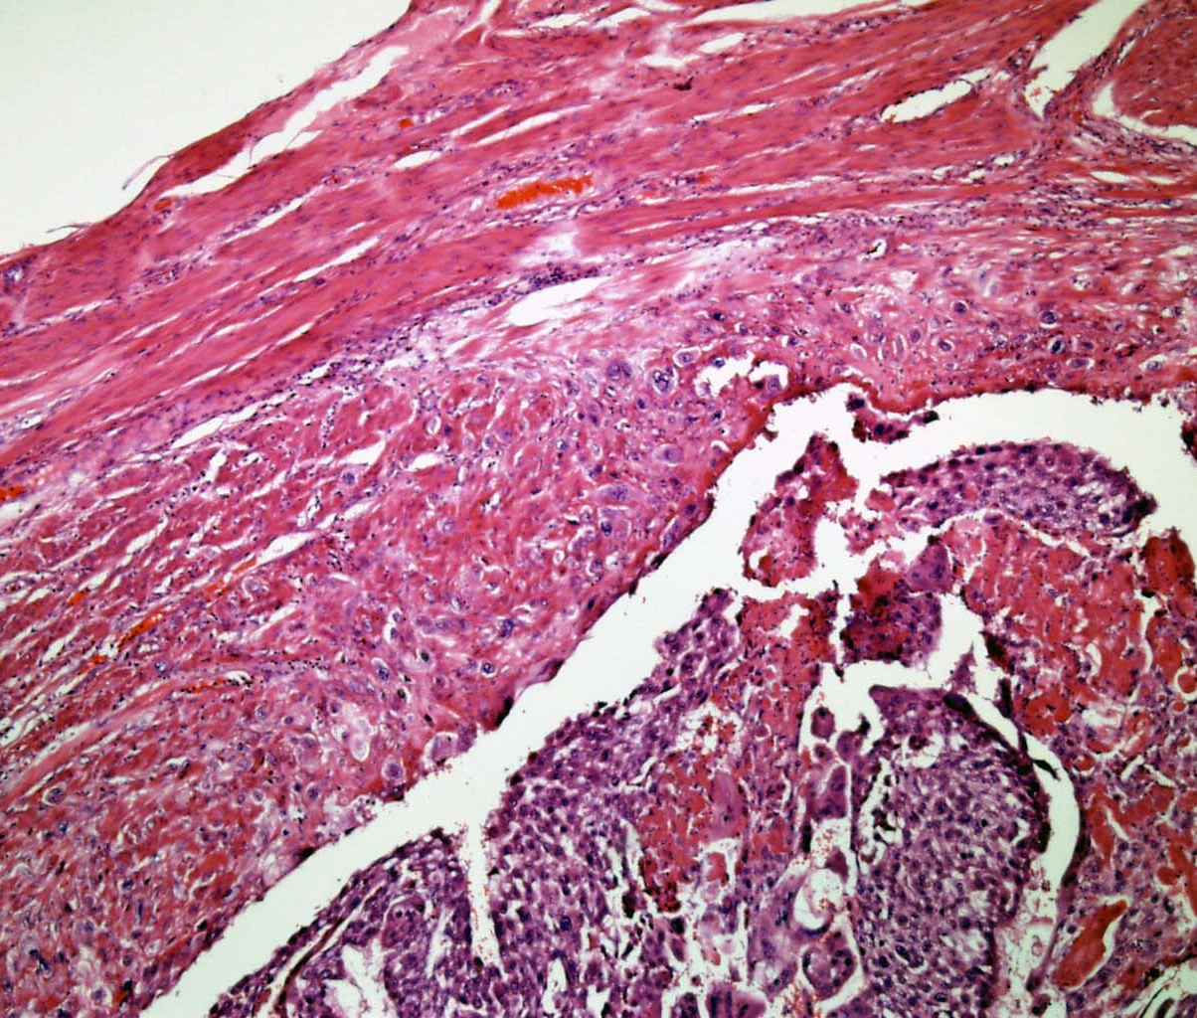

Slide 12
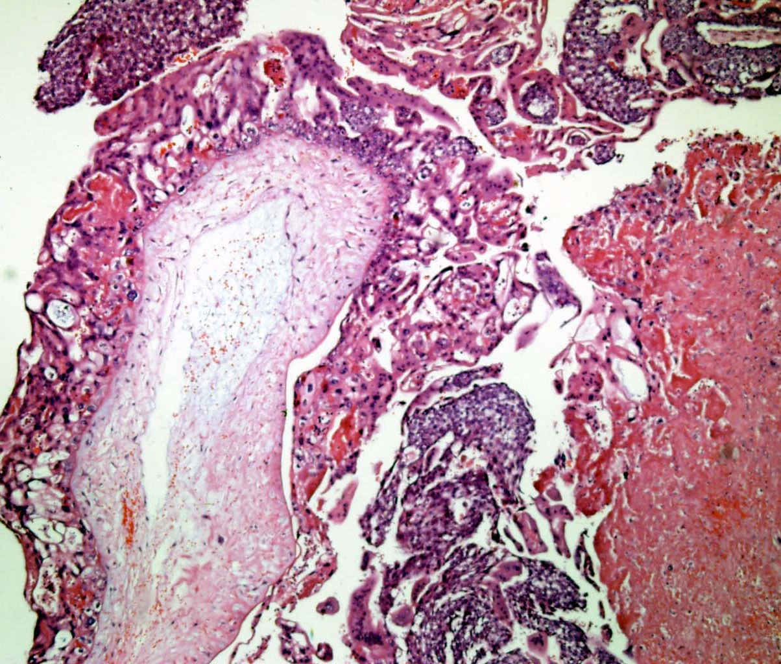

Slide 13
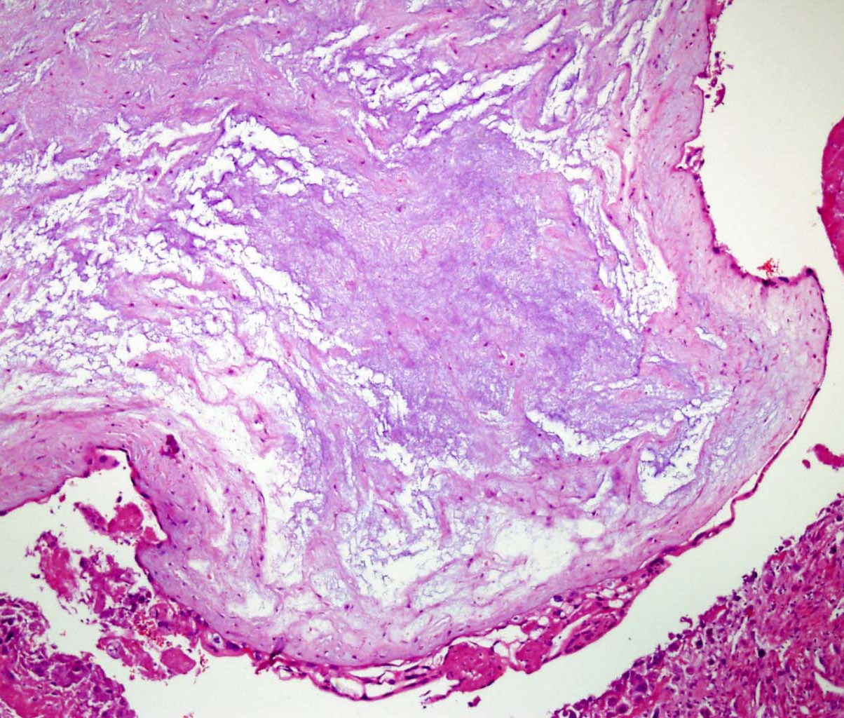

Slide 14
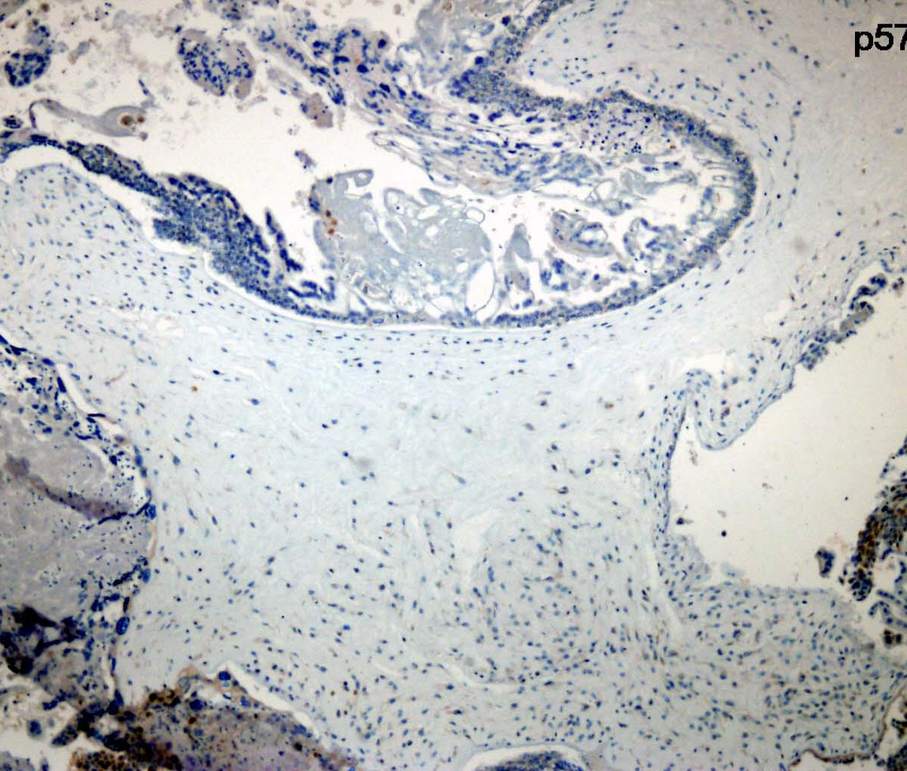
IHC - p57

Slide 15
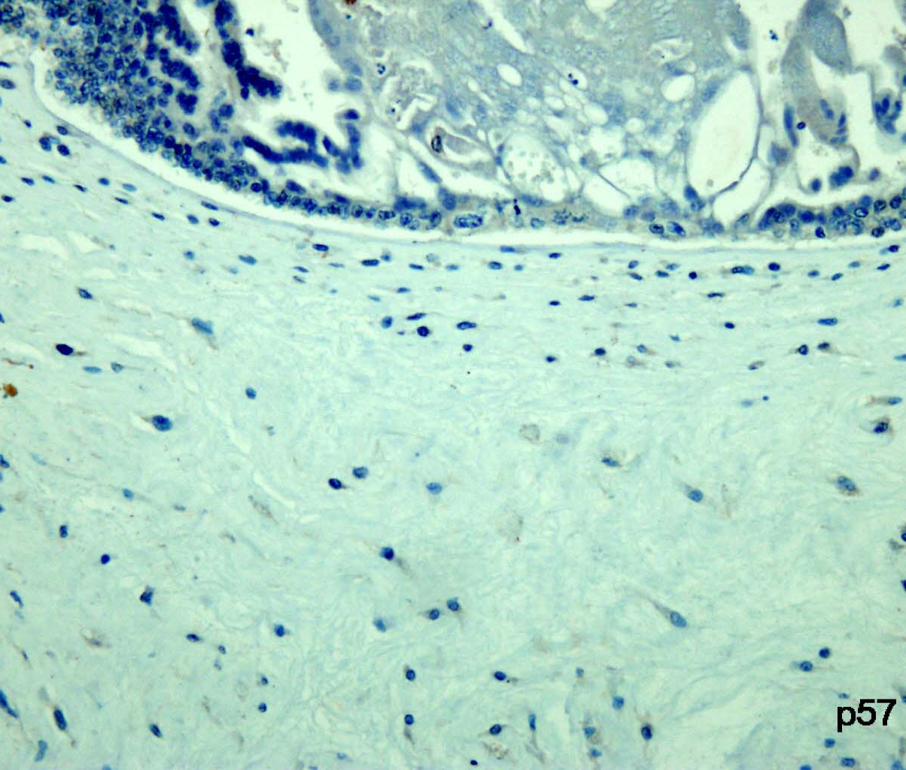
IHC - p57

Slide 16
Dodatočná informácia – vysoké hCG, stav po kyretáži - histologicky iba rezíduá po gravidite (?)

Slide 17

?

Slide 18
Invazívna (kompletná) mola

Slide 19
WHO klasifikácia GTD
Hydatidiform mole
  Complete mole
  Partial mole
  Invasive mole
  Metastatic mole
Trophoblastic neoplasms
  Choriocarcinoma
  Placental site trophoblastic tumor
  Epithelioid trophoblastic tumor
Nonneoplastic, nonmolar trophoblastic lesions
  Placental site nodule and plaque
  Exaggerated placental site

Slide 20
Definície
Hydatidózna mola (WHO) - abnormálna placenta s vilóznym hydropsom a variabilným stupňom trofoblastickej proliferácie.
Kompletná HM (WHO) - hydatidózna mola postihujúca väčšinu choriových klkov, typicky s diploidným karyotypom

Slide 21

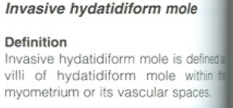
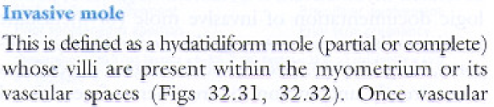
Oliva - Nucci
WHO ICD-O 9100/1
Crum

Slide 22

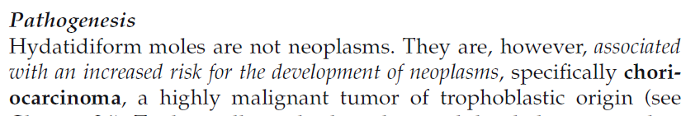

Benirschke
Baergen

Slide 23


Fox

Slide 24
Invazívna mola
v cca 5-10% KM
pretrvávajúce vysoké postevakuačné hCG
a / alebo absencia molárneho tkaniva pri opakovanej kyretáži
myometriálna a / alebo vaskulárna invázia molárnych klkov (diagnóza až po hysterektómii) alebo prítomnosť „metastáz“ (pľúca, vagina, vulva, ligamentum latum) obsahujúcich molárne klky (trofoblastické noduly)

Slide 25
Invazívna mola
molárny korelát placenta increta
priamo naliehajúce choriové klky na myometrium / fibrinoid bez intervenujúcej deciduy (accreta) + invázia do myometria (increta)

Slide 26
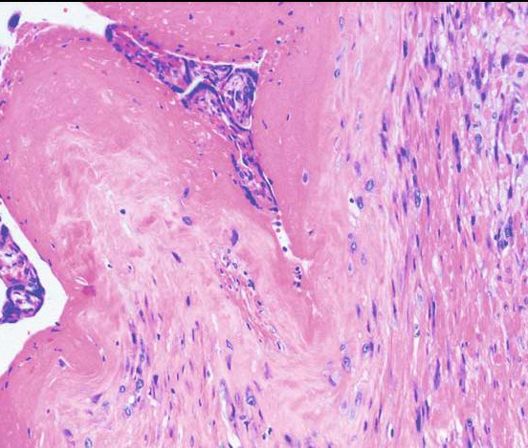

Slide 27
Invazívna mola
odlíšenie od choriokarcinómu prítomnosťou klkov roztrúsených medzi trofoblastom
správanie sa podobné ako choriokarcinóm
možné „metastázy“ (aj neskoré) do pľúc, pošvy, vulvy

Slide 28
Deportácia (Benirschke)
fyziologická: syncyciotrofoblast, výnimočne klky môžu byť deportované krvným obehom do pľúc matky
pri molárnej gravidite (nie invazívnej mole)
  vaskulárna deportácia môže byť spontánna alebo pri evakuácii molárneho uteru
  deportácia molárneho tkaniva najčastejšie do pľúc, pošvy, vulvy

Slide 29
Rizikové faktory
vek matky do 20 r. a nad 35-40 r.
vek otca nie je dokázaný rizikový faktor
zvýšený výskyt pri vyššom počte spontánnych potratov
možný výskyt opakovaných molárnych gravitíd
geograficky vyšší výskyt (Japonsko, Havaj, Filipíny) – nejasné, či rasové alebo lokálne príčiny

Slide 30
Patogenéza
maternálne and paternálne genómy sú nevyhnutné pre normálny embryonálny a placentárny vývoj
paternálne gény dôležité pre formáciu placenty
maternálne gény dôležité pre vývoj embrya
molárne gravidity sú typické prevahou paternálnej komponenty (kvantitatívne alebo kvalitatívne (imprinting))

Slide 31
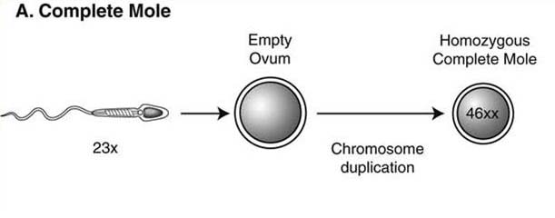
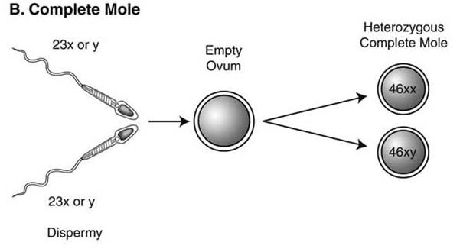
Genetika
YY je letálna
kombinácia

Slide 32
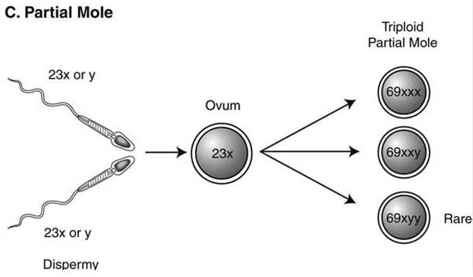
Genetika

Slide 33
Biparentálna mola
diploidná
jedna chromozómová sada od otca a druhá od matky
inaktivácia maternálnej sady alel (genómový imprinting)
možný opakovaný výskyt biparentálnych mol u žien s rôznymi partnermi

Slide 34
Triploidný non-molárny potrat
2 sady maternálnych a 1 sada paternálnych chromozómov
nondisjunkcia maternálnych chromozómov
nie je morfológia moly, placenta je naopak zakrpatená
plod je taktiež hypotrofický, kongenitálne anomálie
10% to 15% of triploidných plodov celkovo

Slide 35
Morfológia kompletnej moly
hydropické terminálne klky a cisterny
cirkumferentná trofoblastická hyperplázia
trofoblastická atypia a pleomorfia
cytoplazmatická vakuolizácia syncyciotrofoblastu, mitotická aktivita
Hofbauerove bunky
intervilózne tromby - aberantná cirkulácia
exaggerated implantation site

Slide 36
Mýtus o chýbajúcom embryu
klasické je tvrdenie o absencii embrya v KM
zr. nájdené embryo
nenájdené embryo nerovná sa neexistujúce embryo
stróma klkov je pôvodom z embryonálneho mezenchýmu – obdobne fetálne cievy a erytroidné prekurzory (niekedy súčasťou KM)
absencia ciev tiež nie je dôkaz ich neexistencie – postmortálne zmeny – zánik ciev – fetálna trombotická vaskulopatia ako príklad vitálnej reakcie
embryo musí byť prítomné – aspoň iniciálne

Slide 37
Morfológia včasnej KM (<12 GT)
menšie, menej edematózne kyjakovité klky
modrasté myxoidné presiaknutie strómy
hviezdicovité stromálne bunky
cisterny menej vyjadrené, trofoblastická proliferácia menej nápadná
zvyšky kapilár, nápadná stromálna karyorexa
proliferácia extravilózneho trofoblastu
časté nediagnostikovanie VKM

Slide 38
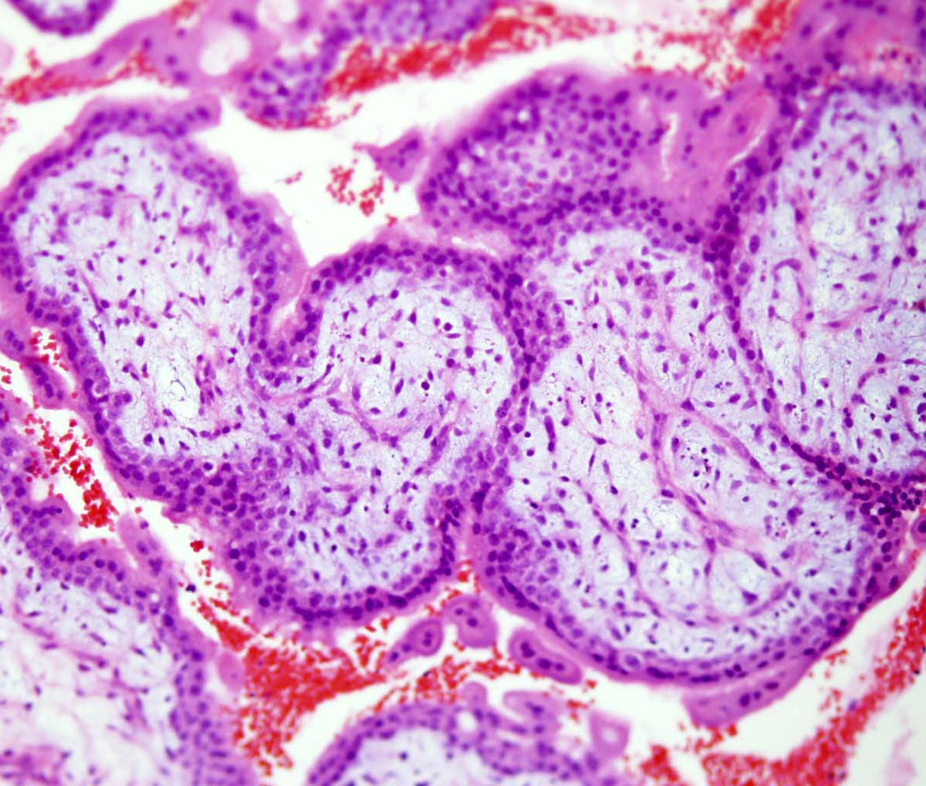

Slide 39
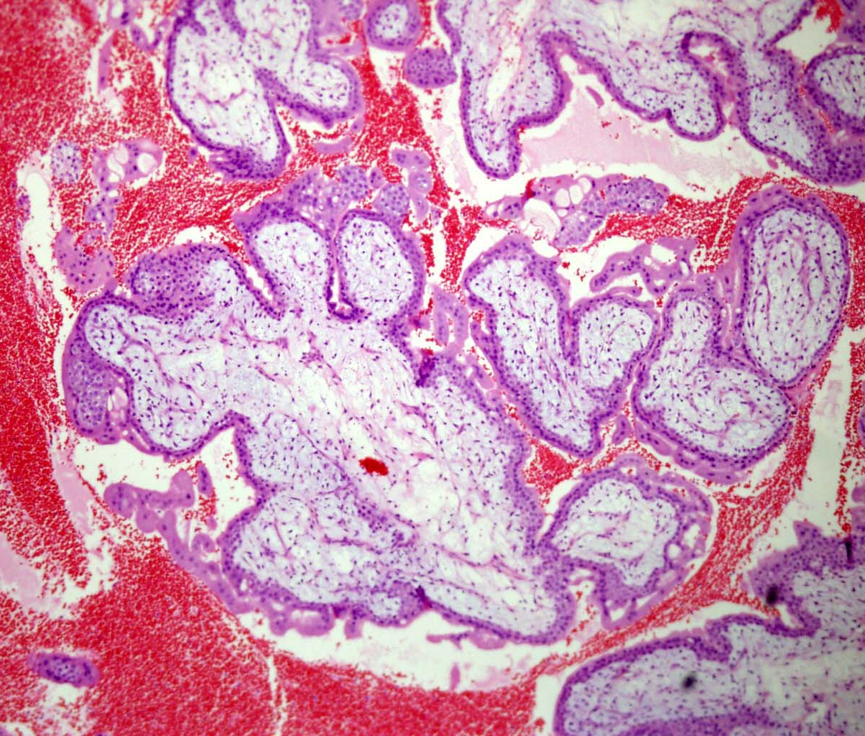

Slide 40
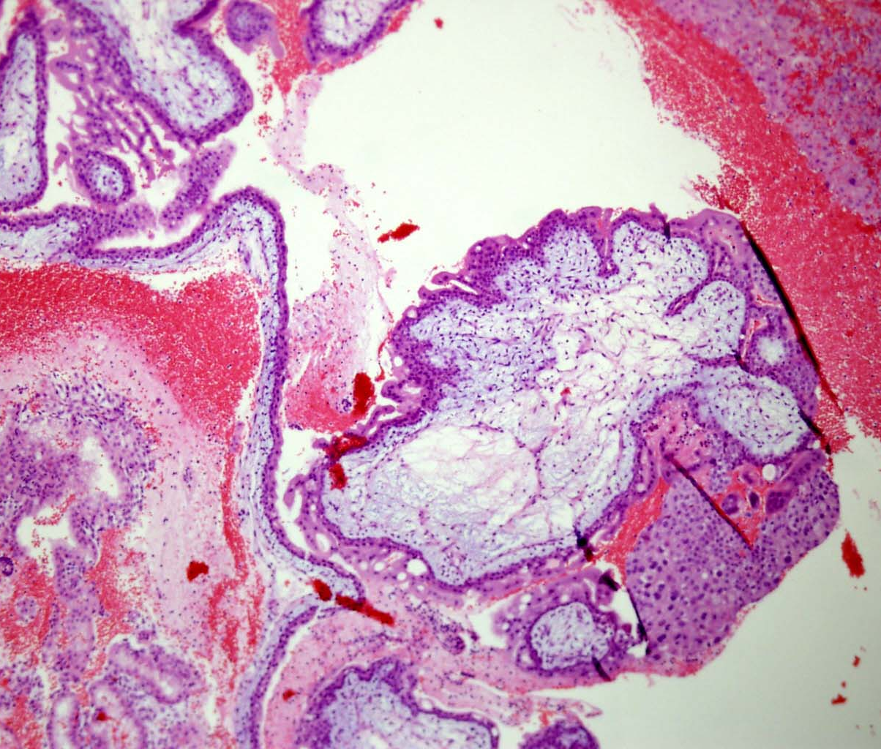

Slide 41
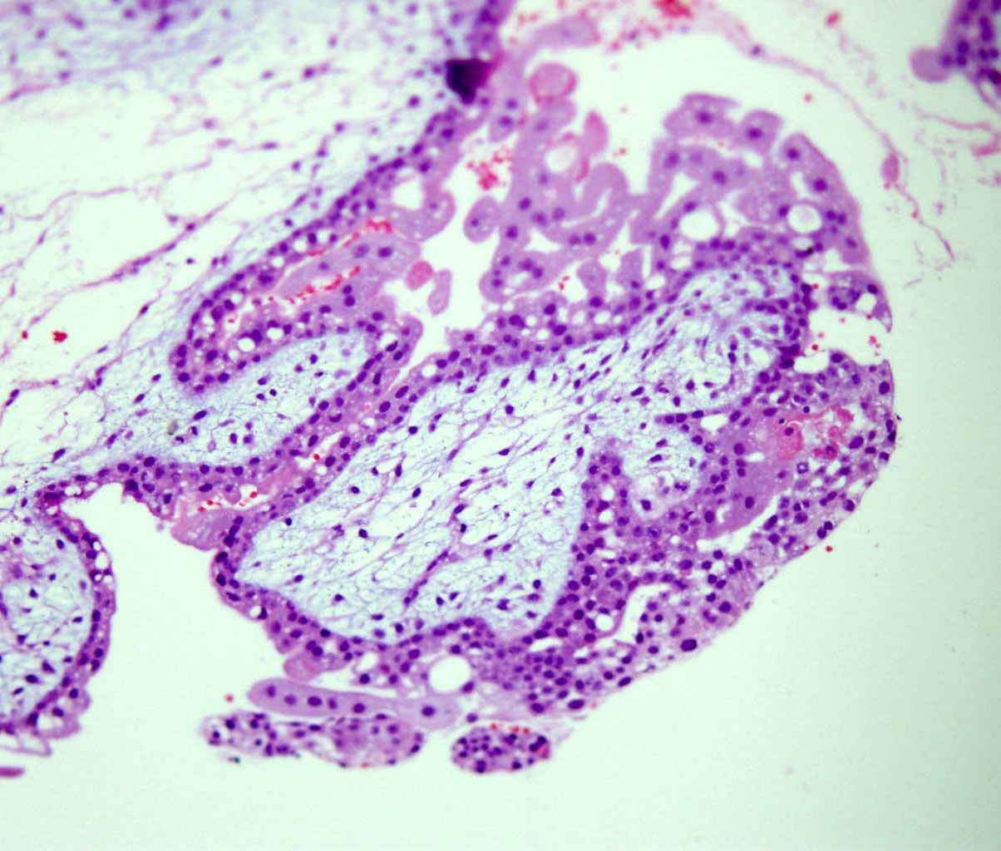

Slide 42
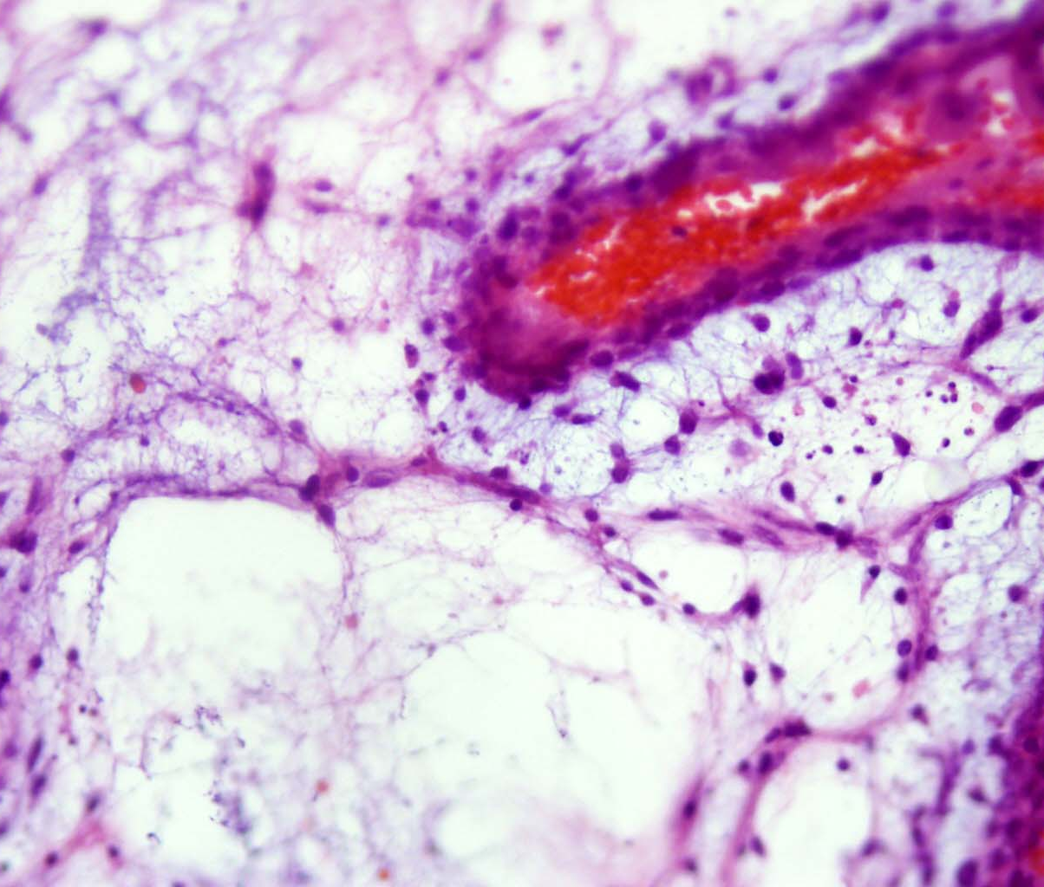

Slide 43
p57
imunohistochemické odlíšenie kompletnej moly od parciálnej moly, hydropického abortu
neodlišuje parciálnu molu od non-molárnej gravidity
norma: nukleárna pozitivita cytotrofoblast, stromálne bunky, extravilózny trofoblast, decidua
nikdy nefarbí syncyciotrofoblast
KM – absencia pozitivity v cytotrofoblaste a stromálnych bunkách
vstavaná kontrola – decidua a extravilózny trofoblast

Slide 44
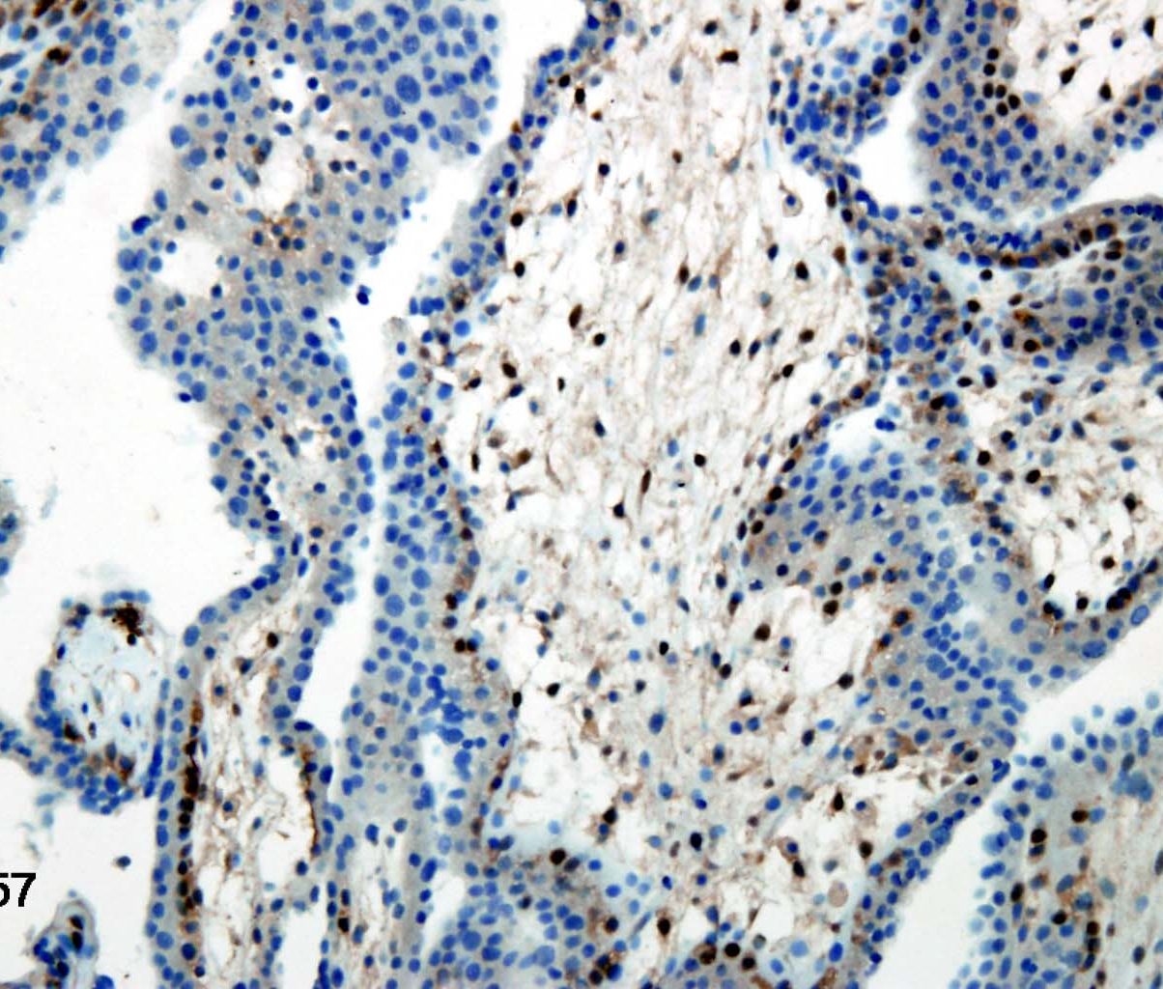
IHC - p57

Slide 45
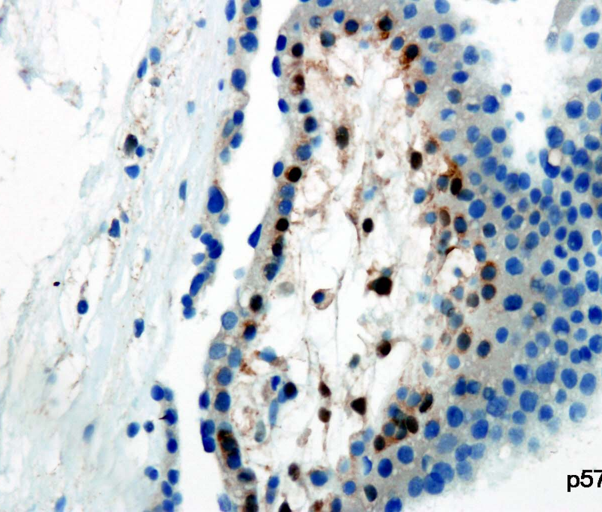
IHC - p57

Slide 46
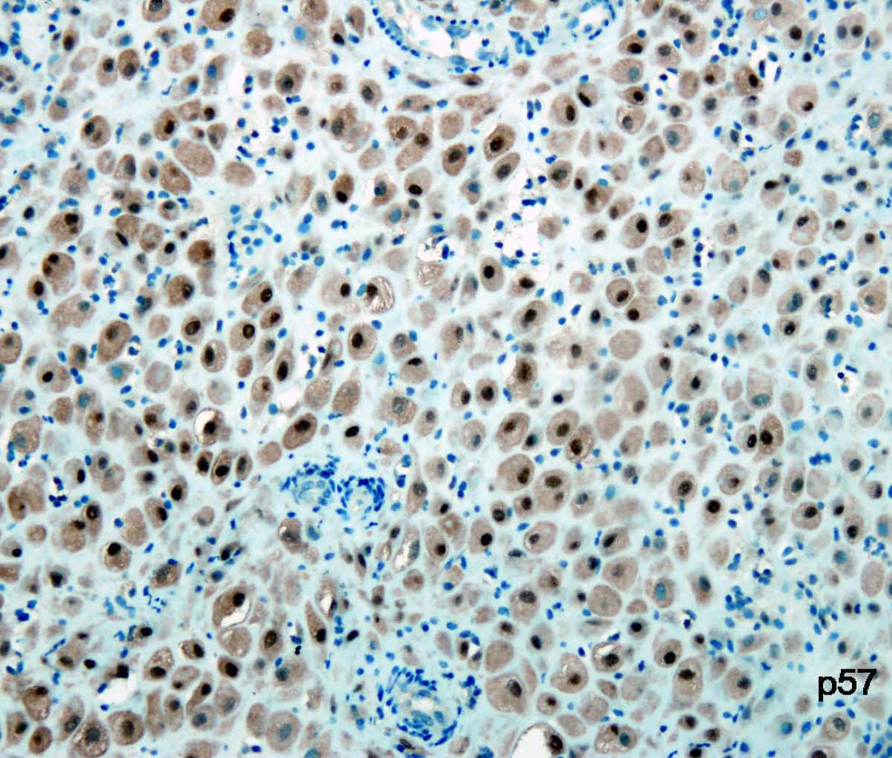
IHC - p57

Slide 47
Prečo p57 funguje?
cyclin-dependent kinase inhibitor 1C (p57, Kip2)
tumor supresorový gén na chromozóme 11 (11p15)
p57KIP2 spôsobuje zastavenie bunkového cyklu v G1 fáze
tento gén podlieha tzv. genómovému imprintingu (GI)

Slide 48
Genómový imprinting
genetický jav, pri ktorom sú určité gény exprimované v závislosti na parentálnom pôvode
gény majú 2 alely – 1 paternálna a 1 maternálna – obe sú aktívne
Pri GI dochádza k inaktivácii jednej z alel génu v závislosti na pôvode (maternálny alebo paternálny)
epigenetická inaktivácia najčastejšie metyláciou DNA
P57 podlieha paternálnemu GI (inaktivácii v otcovskom prostredí)
P57 je exprimovaná len maternálnym génom / alelou

Slide 49
Praktický dopad
kompletná mola je paternálna, „androgenetická“
neobsahuje maternálne alely
teda nebude exprimovať p57 (to dokáže len maternálna alela)
preto IHC bude p57 negatívna
cytotrofoblast a stromálne bunky sú negatívne
záhada extravilózneho trofoblastu, ktorý exprimuje p57

Slide 50
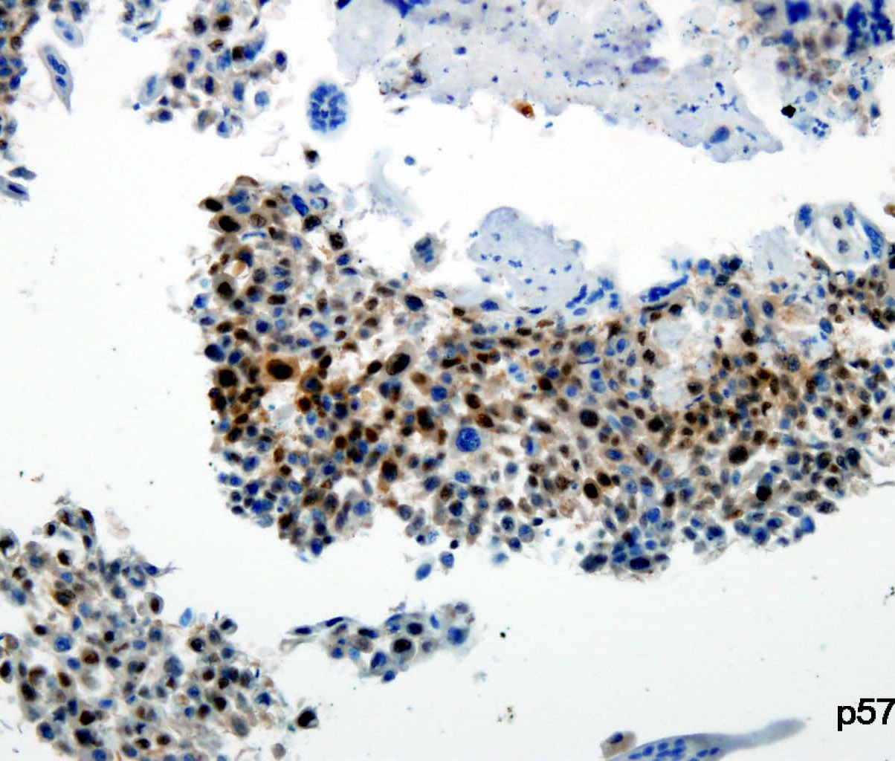
IHC - p57

Slide 51
p57 pozitivita v KM
len veľmi výnimočne
niektoré KM obsahujú malé množstvo maternálnej DNA (stačí retencia časti maternálnej chromozómu 11)
tým vznikne „falošne“ pozitívna p57
preto pozor - negativita p57 potvrdzuje v korelácii s morfológiou a genetikou molu, pozitivita ju nemusí na 100% vylúčiť

Slide 52
p57 negativita okrem KM
popísaná len výnimočne v placentárnej mezenchymálnej dysplázii (Beckwith-Wiedemann sy)
v patogenéze taktiež genómový imprinting
úplne iný klinicko-patologický kontext ako KM

Slide 53
Význam diagnózy KM
zvýšené riziko komplikácií ako invazívna mola, perzistujúca TCH, choriokarcinóm
v dnešnej dobe včasná detekcia lézií
možnosť imunohistochemickej analýzy
genetické vyšetrenia (napr. určenie ploídie pomocou prietokovej cytometrie aj z parafínových bločkov atď.)
znalosť morfologických kritérií včasnej moly a prvotný záchyt lézií (v prípade poddiagnostikovania v tomto bode celá IHC a genetika stráca význam)
nie je možné robiť IHC a genetiku na všetky potraty

Slide 54
Ďakujem za pozornosť

